Slide 1
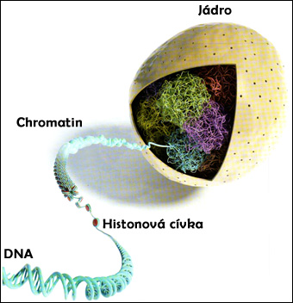
REPLIKÁCIA +PROTEOSYNTÉZA
Mgr. Ivana Richnavská

Slide 2
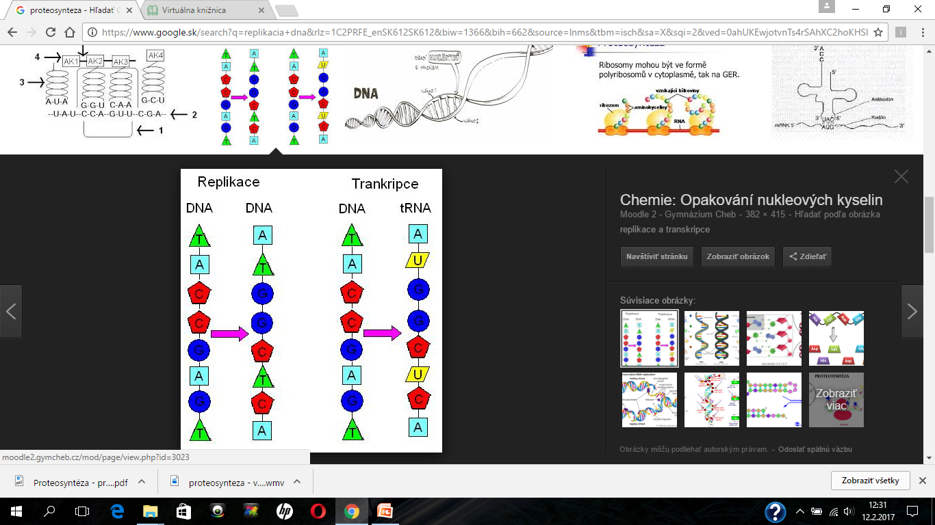
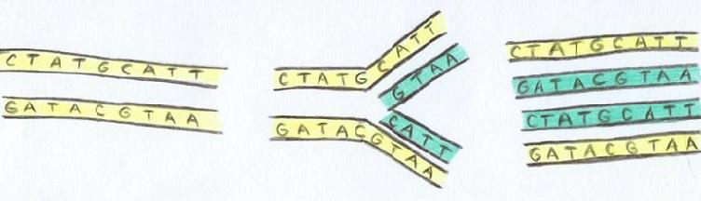

Slide 3
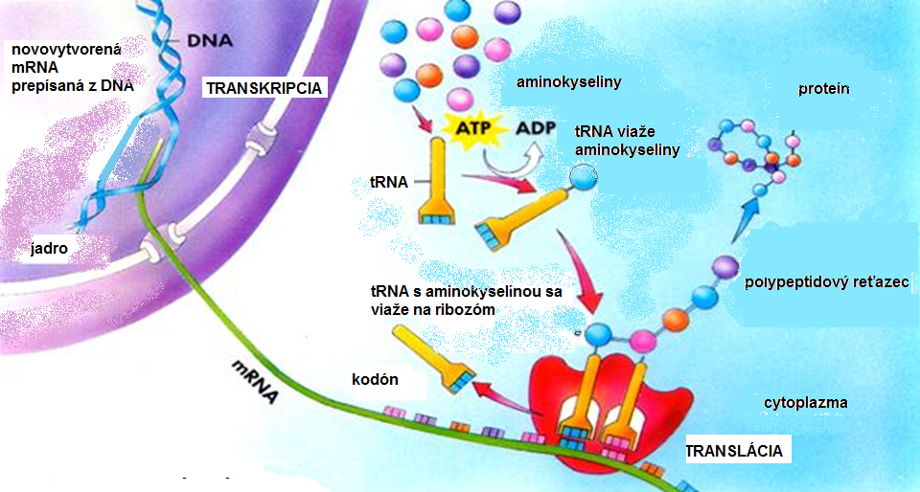
PROTEOSYNTÉZA

Slide 4
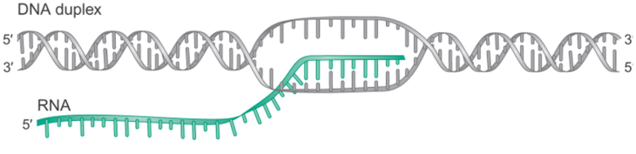
1.Transkripcia

Slide 5
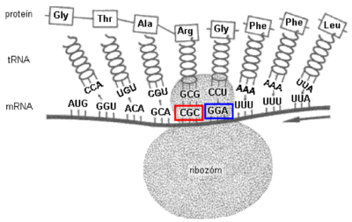
2. Translácia

Slide 8
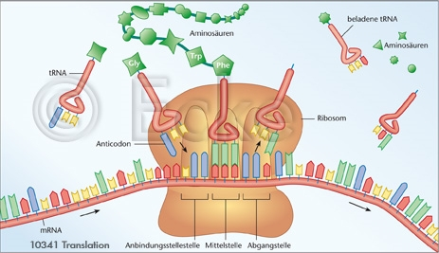
TRANSLÁCIA

